Slide 1
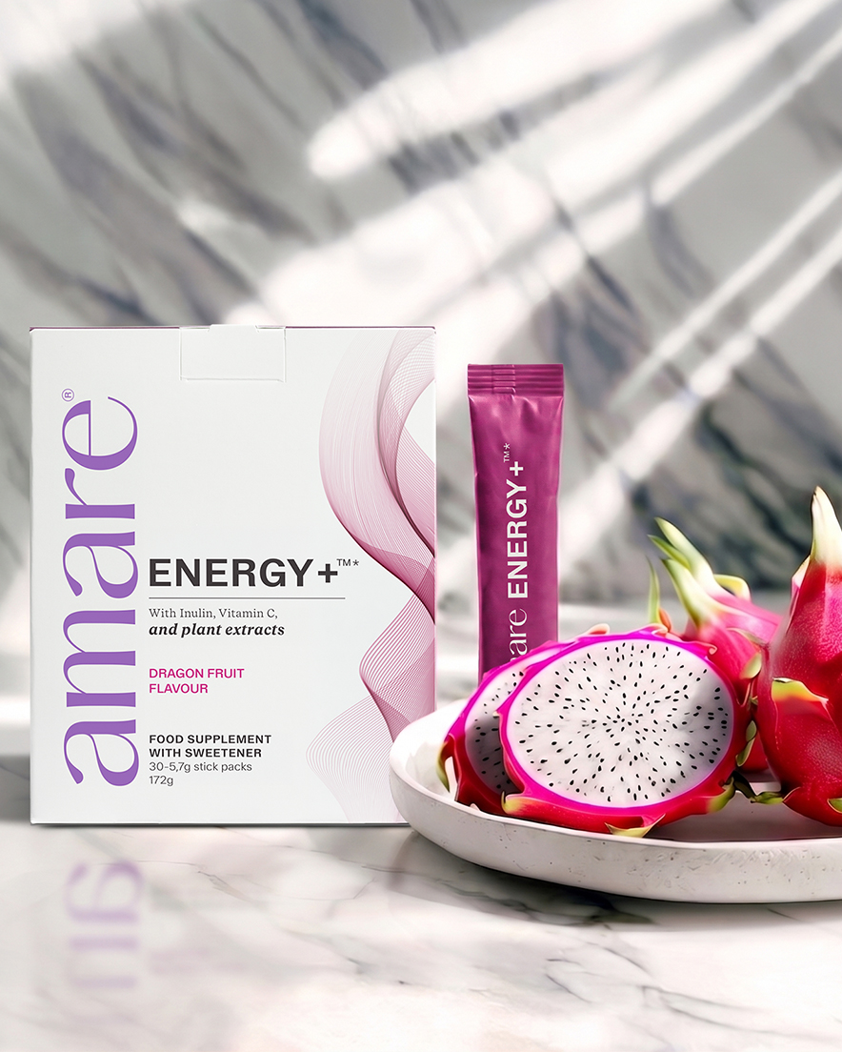


ENERGY+™
1
Copyright © 2026 Amare Global. Alle rechten voorbehouden.

Slide 2
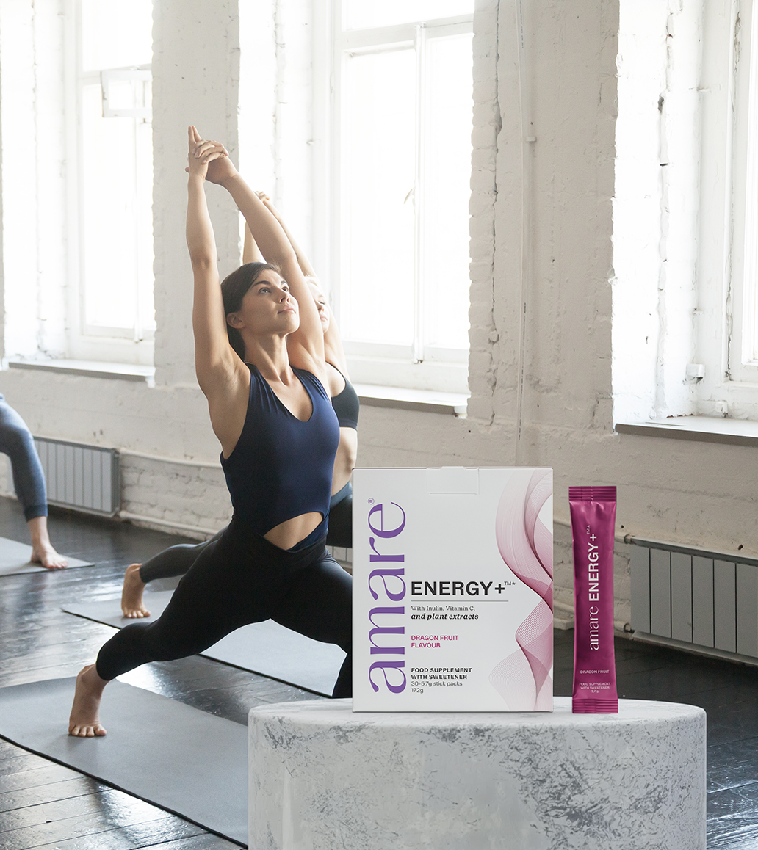
Amare ENERGY+™
Wat is het?
Amare ENERGY+™ Dragon Fruit is een natuurlijk
geïnspireerd voedingssupplement dat is ontworpen
om jouw dagelijkse vitaliteit te ondersteunen.
Geformuleerd met inuline, een niet-verteerbare vezel en L-glycine, een aminozuur. Het bevat ook vitamine C, dat bijdraagt tot een normale energiestofwisseling, de normale werking van het immuunsysteem en de bescherming van cellen tegen oxidatieve stress.
Verrijkt met plantaardige extracten van appel, druivenpit, maritieme dennenbast en granaatappel, levert de formule plantaardige polyfenolen. Deze ingrediënten worden aangevuld met de verfrissende drakenfruitsmaak. Gezoet met steviolglycosiden van stevia en vrij van toegevoegde suiker.
*DISCLAIMER: Amare-producten claimen niet te diagnosticeren, behandelen, genezen of voorkomen van enige ziekte of medische aandoening. Uitspraken over vitaminen en mineralen zijn alleen geldig wanneer deze voedingsstoffen aanwezig zijn in het supplement in hoeveelheden die zijn gespecificeerd door relevante EU-regelgeving. De verstrekte informatie is gebaseerd op wetenschappelijke studies van individuele ingrediënten in Amare-producten. Deze studies hebben de Amare-producten zelf niet direct onderzocht; er mag dus geen direct verband worden afgeleid tussen deze onderzoeksresultaten en Amare-producten. Voedingssupplementen zijn geen vervanging voor een gevarieerd en evenwichtig voedingspatroon en een gezonde levensstijl. Raadpleeg voor gebruik een arts bij zwangerschap of borstvoeding, bij gebruik van medicijnen of bij bestaande medische behandeling. Buiten bereik van jonge kinderen houden. De aanbevolen dagelijkse hoeveelheid niet overschrijden. Niet geschikt voor kinderen jonger dan 12 jaar. Alleen voor volwassenen.
2
Copyright © 2026 Amare Global. Alle rechten voorbehouden.

Slide 3
Amare ENERGY+™
Wat is het?
Ontworpen voor een moderne levensstijl, ondersteunt dit supplement een evenwichtige dagelijkse routine gericht op vitaliteit en welzijn.
Amare ENERGY+™ Dragon Fruit is een voedingssupplement dat vitamine C, inuline, L-glycine en zorgvuldig geselecteerde plantenextracten combineert, gepresenteerd in handige, kant-en-klare sachets met een lichte drakenfruitsmaak.
Gezoet met steviolglycosiden van stevia. Het bevat geen toegevoegde suikers en biedt een aangename, fruitige smaak.
*DISCLAIMER: Amare-producten claimen niet te diagnosticeren, behandelen, genezen of voorkomen van enige ziekte of medische aandoening. Uitspraken over vitaminen en mineralen zijn alleen geldig wanneer deze voedingsstoffen aanwezig zijn in het supplement in hoeveelheden die zijn gespecificeerd door relevante EU-regelgeving. De verstrekte informatie is gebaseerd op wetenschappelijke studies van individuele ingrediënten in Amare-producten. Deze studies hebben de Amare-producten zelf niet direct onderzocht; er mag dus geen direct verband worden afgeleid tussen deze onderzoeksresultaten en Amare-producten. Voedingssupplementen zijn geen vervanging voor een gevarieerd en evenwichtig voedingspatroon en een gezonde levensstijl. Raadpleeg voor gebruik een arts bij zwangerschap of borstvoeding, bij gebruik van medicijnen of bij bestaande medische behandeling. Buiten bereik van jonge kinderen houden. De aanbevolen dagelijkse hoeveelheid niet overschrijden. Niet geschikt voor kinderen jonger dan 12 jaar. Alleen voor volwassenen.
3
Copyright © 2026 Amare Global. Alle rechten voorbehouden.

Slide 4
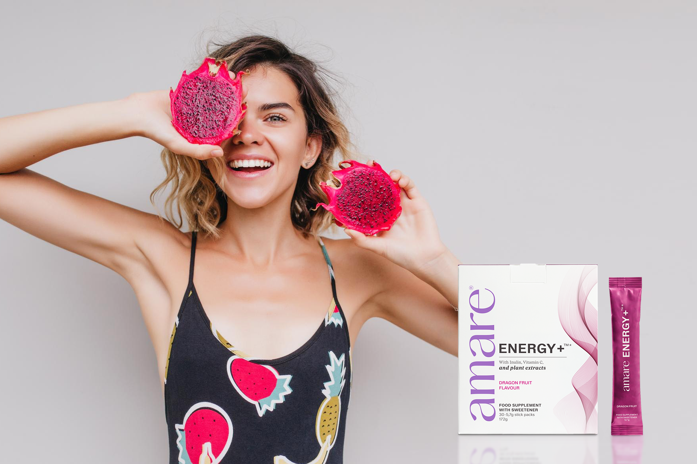
Amare ENERGY+™
Hoe werkt het?
Vitamine C draagt bij tot
een normale energiestofwisseling;
de normale werking van het immuunsysteem;
de bescherming van cellen tegen oxidatieve stress; en
de vermindering van vermoeidheid en moeheid.
Inuline is een niet-verteerbare voedingsvezel.
L-glycine is een aminozuur.
Appel-, druivenpit-, maritieme dennenbast- en granaatappelextracten zijn van nature rijk aan plantaardige polyfenolen, samen met drakenfruitsmaak.
*DISCLAIMER: Amare-producten claimen niet te diagnosticeren, behandelen, genezen of voorkomen van enige ziekte of medische aandoening. Uitspraken over vitaminen en mineralen zijn alleen geldig wanneer deze voedingsstoffen aanwezig zijn in het supplement in hoeveelheden die zijn gespecificeerd door relevante EU-regelgeving. De verstrekte informatie is gebaseerd op wetenschappelijke studies van individuele ingrediënten in Amare-producten. Deze studies hebben de Amare-producten zelf niet direct onderzocht; er mag dus geen direct verband worden afgeleid tussen deze onderzoeksresultaten en Amare-producten. Voedingssupplementen zijn geen vervanging voor een gevarieerd en evenwichtig voedingspatroon en een gezonde levensstijl. Raadpleeg voor gebruik een arts bij zwangerschap of borstvoeding, bij gebruik van medicijnen of bij bestaande medische behandeling. Buiten bereik van jonge kinderen houden. De aanbevolen dagelijkse hoeveelheid niet overschrijden. Niet geschikt voor kinderen jonger dan 12 jaar. Alleen voor volwassenen.
4
Copyright © 2026 Amare Global. Alle rechten voorbehouden.

Slide 5
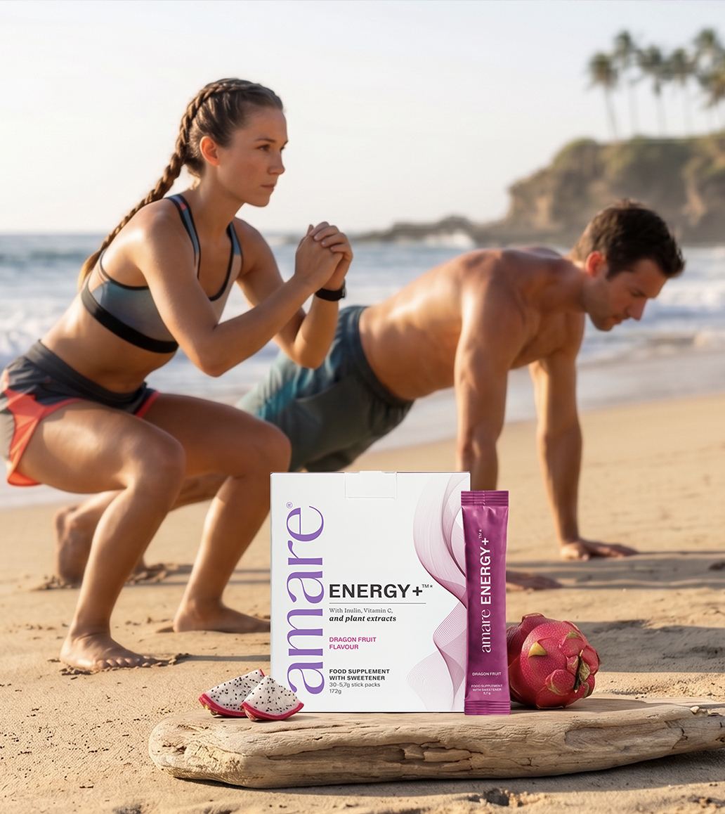

Amare ENERGY+™
Waarom je het geweldig vindt?
Ervaar een verfrissende manier om je dagelijkse vitaliteit te ondersteunen: met Amare ENERGY+™ Dragon Fruit — een heerlijk, gezoet supplement ontworpen voor moderne wellnessroutines.
Elk sachet levert vitamine C dat bijdraagt tot een normale energiestofwisseling, de normale werking van het immuunsysteem en de bescherming van cellen tegen oxidatieve stress.
Elk sachet bevat ook inuline, een plantaardige vezel, en L-glycine, een aminozuur.
*DISCLAIMER: Amare-producten claimen niet te diagnosticeren, behandelen, genezen of voorkomen van enige ziekte of medische aandoening. Uitspraken over vitaminen en mineralen zijn alleen geldig wanneer deze voedingsstoffen aanwezig zijn in het supplement in hoeveelheden die zijn gespecificeerd door relevante EU-regelgeving. De verstrekte informatie is gebaseerd op wetenschappelijke studies van individuele ingrediënten in Amare-producten. Deze studies hebben de Amare-producten zelf niet direct onderzocht; er mag dus geen direct verband worden afgeleid tussen deze onderzoeksresultaten en Amare-producten. Voedingssupplementen zijn geen vervanging voor een gevarieerd en evenwichtig voedingspatroon en een gezonde levensstijl. Raadpleeg voor gebruik een arts bij zwangerschap of borstvoeding, bij gebruik van medicijnen of bij bestaande medische behandeling. Buiten bereik van jonge kinderen houden. De aanbevolen dagelijkse hoeveelheid niet overschrijden. Niet geschikt voor kinderen jonger dan 12 jaar. Alleen voor volwassenen.
5
5
5
5
Copyright © 2026 Amare Global. Alle rechten voorbehouden.

Slide 6
Amare ENERGY+™
Waarom je het geweldig vindt?
Verrijkt met plantaardige extracten van appel, druivenpit, maritieme dennenbast en granaatappel, die allemaal van nature polyfenolen bevatten.
Vitamine C draagt bij tot een normaal energieleverend metabolisme, de normale werking van het immuunsysteem en de bescherming van cellen tegen oxidatieve stress.
*DISCLAIMER: Amare-producten claimen niet te diagnosticeren, behandelen, genezen of voorkomen van enige ziekte of medische aandoening. Uitspraken over vitaminen en mineralen zijn alleen geldig wanneer deze voedingsstoffen aanwezig zijn in het supplement in hoeveelheden die zijn gespecificeerd door relevante EU-regelgeving. De verstrekte informatie is gebaseerd op wetenschappelijke studies van individuele ingrediënten in Amare-producten. Deze studies hebben de Amare-producten zelf niet direct onderzocht; er mag dus geen direct verband worden afgeleid tussen deze onderzoeksresultaten en Amare-producten. Voedingssupplementen zijn geen vervanging voor een gevarieerd en evenwichtig voedingspatroon en een gezonde levensstijl. Raadpleeg voor gebruik een arts bij zwangerschap of borstvoeding, bij gebruik van medicijnen of bij bestaande medische behandeling. Buiten bereik van jonge kinderen houden. De aanbevolen dagelijkse hoeveelheid niet overschrijden. Niet geschikt voor kinderen jonger dan 12 jaar. Alleen voor volwassenen.
6
6
6
6
Copyright © 2026 Amare Global. Alle rechten voorbehouden.

Slide 7
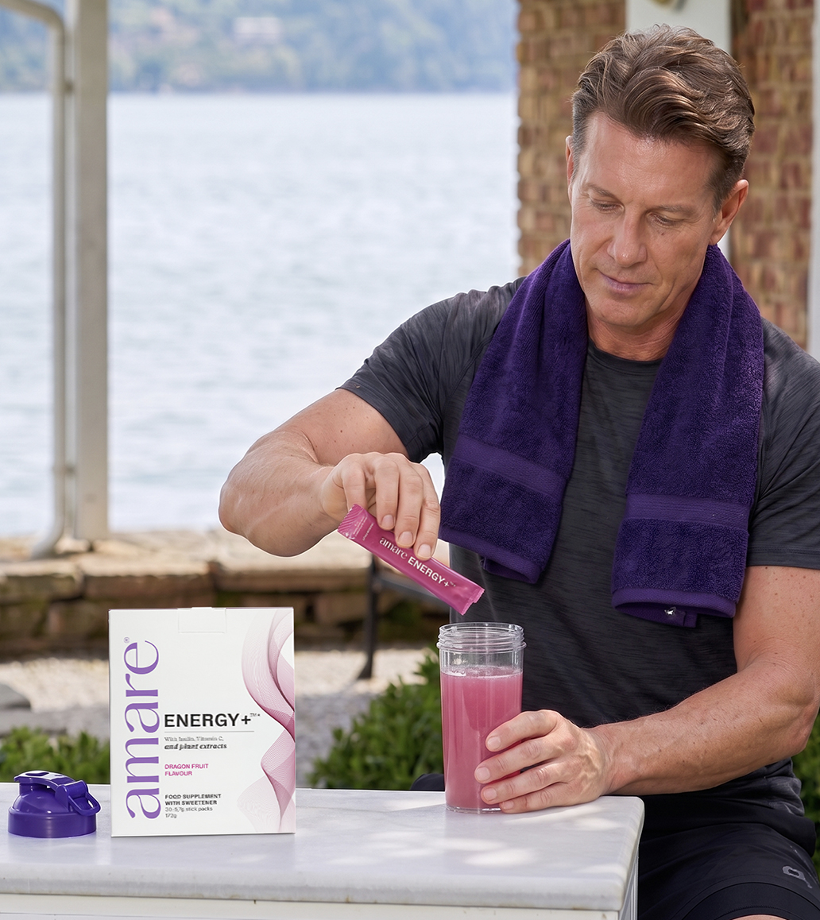
Amare ENERGY+™
Hoe te gebruiken?
Meng 1 sachet in 250 ml water. Eenmaal per dag innemen. De aanbevolen dagelijkse hoeveelheid niet overschrijden. Bewaar op een koele, droge en donkere plaats.
LET OP: Overschrijd de aanbevolen dagelijkse hoeveelheid niet. Voedingssupplementen zijn geen vervanging voor een gevarieerd, evenwichtig voedingspatroon en een gezonde levensstijl. Het product is niet geschikt voor gebruik door kinderen. Raadpleeg voor gebruik een arts bij zwangerschap of borstvoeding, bij gebruik van medicijnen of bij bestaande medische behandeling.
*DISCLAIMER: Amare-producten claimen niet te diagnosticeren, behandelen, genezen of voorkomen van enige ziekte of medische aandoening. Uitspraken over vitaminen en mineralen zijn alleen geldig wanneer deze voedingsstoffen aanwezig zijn in het supplement in hoeveelheden die zijn gespecificeerd door relevante EU-regelgeving. De verstrekte informatie is gebaseerd op wetenschappelijke studies van individuele ingrediënten in Amare-producten. Deze studies hebben de Amare-producten zelf niet direct onderzocht; er mag dus geen direct verband worden afgeleid tussen deze onderzoeksresultaten en Amare-producten. Voedingssupplementen zijn geen vervanging voor een gevarieerd en evenwichtig voedingspatroon en een gezonde levensstijl. Raadpleeg voor gebruik een arts bij zwangerschap of borstvoeding, bij gebruik van medicijnen of bij bestaande medische behandeling. Buiten bereik van jonge kinderen houden. De aanbevolen dagelijkse hoeveelheid niet overschrijden. Niet geschikt voor kinderen jonger dan 12 jaar. Alleen voor volwassenen.
7
Copyright © 2026 Amare Global. Alle rechten voorbehouden.

Slide 8
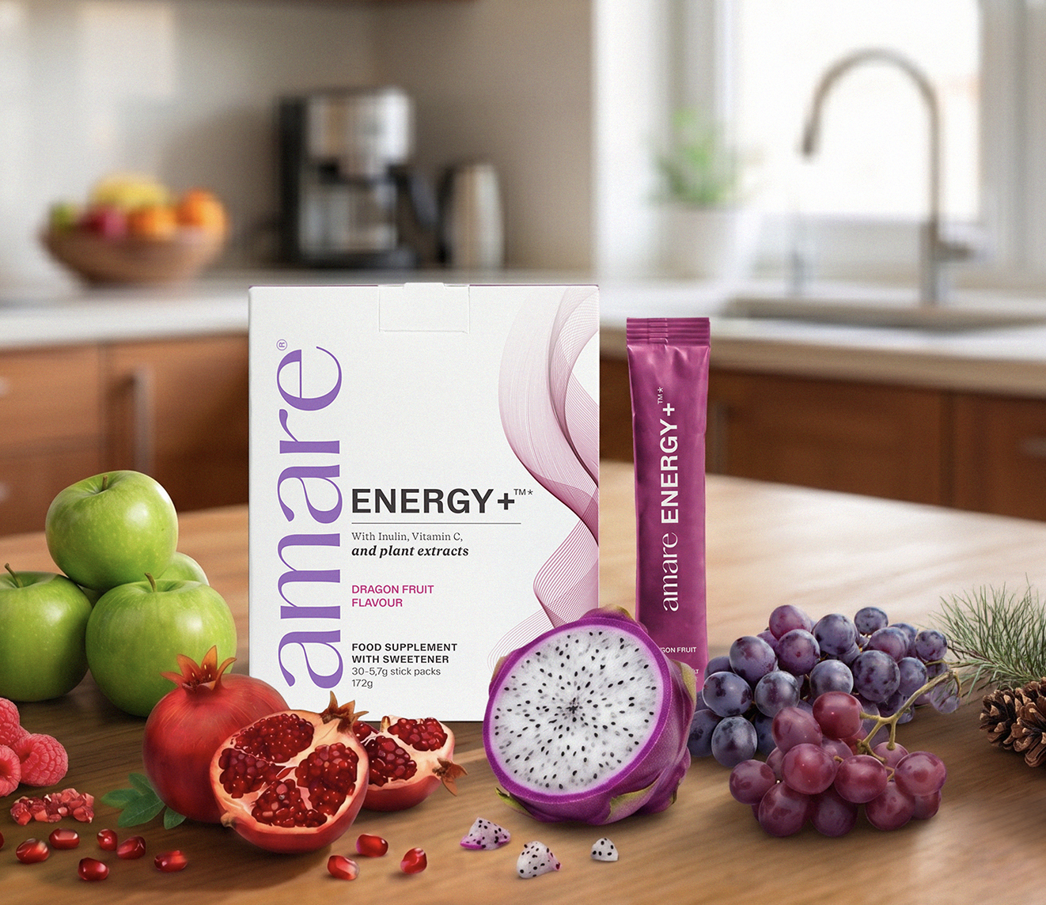

Amare ENERGY+™
Kenmerken
Veganistisch
Glutenvrij
Lactosevrij
Plantaardig
Smaak
Drakenfruit
Inhoud
30 stickpacks
Per dag
1 stickpack

Slide 9
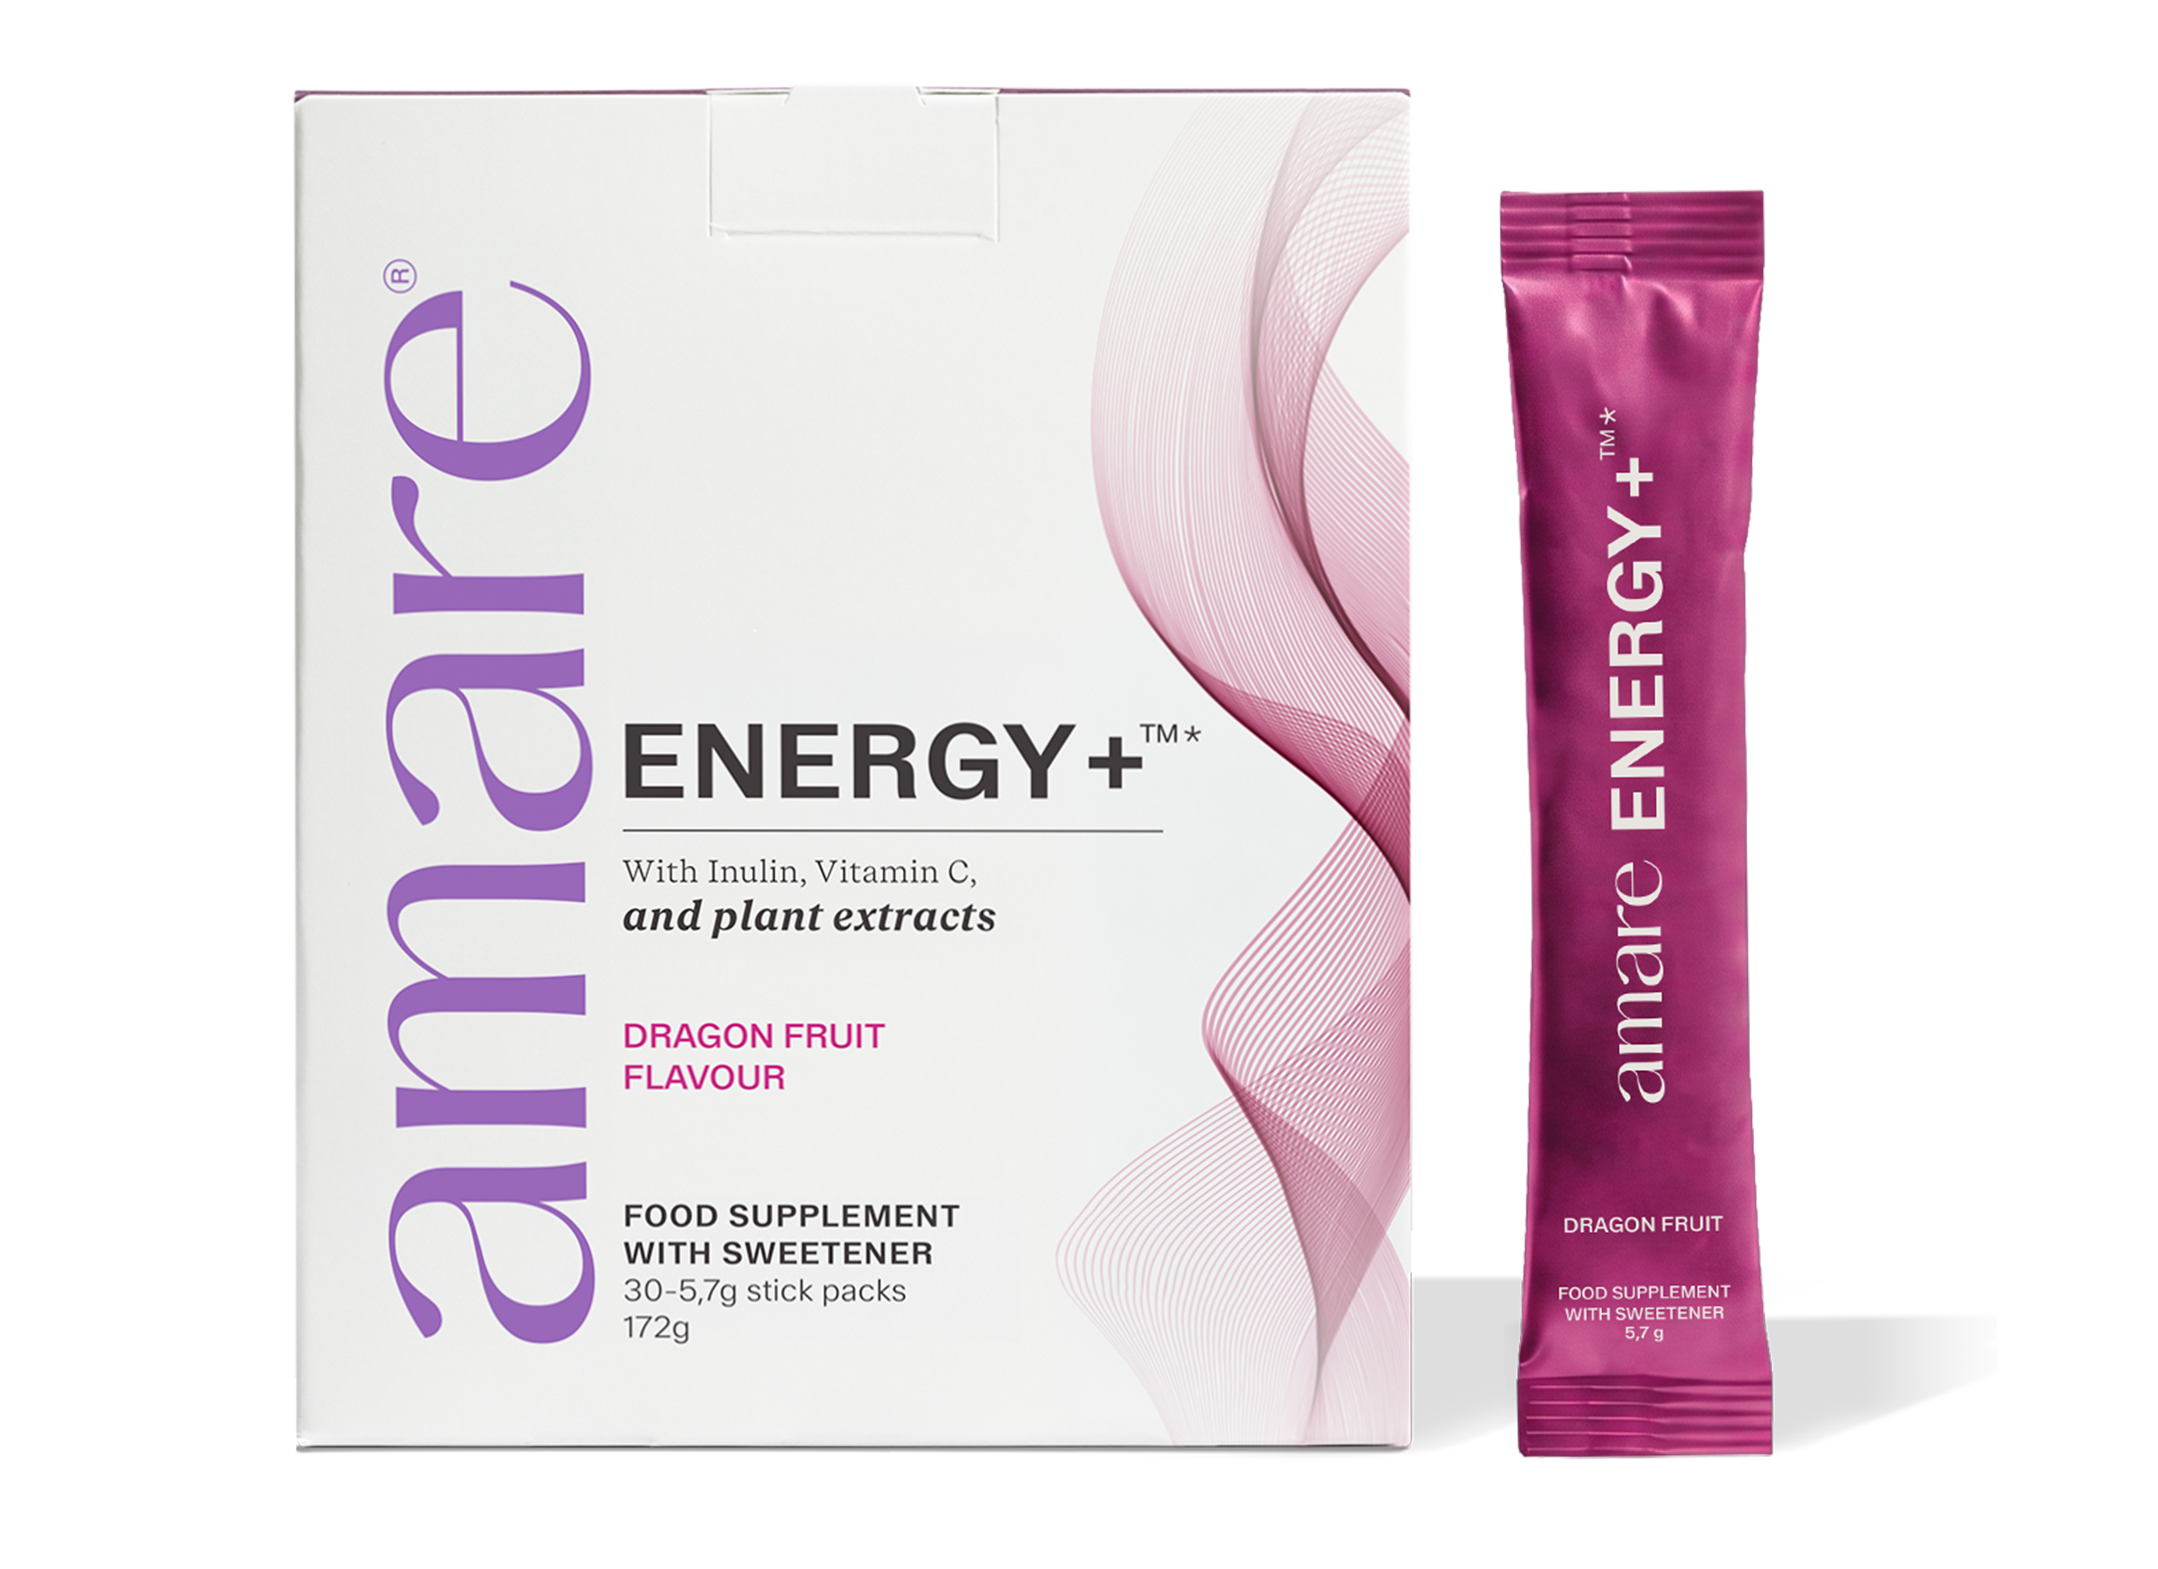
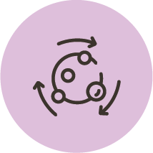


Amare ENERGY+™
Voordelen
Stofwisseling
Vitamine C draagt bij tot een normale energiestofwisseling.
Immuunsysteem
Vitamine C draagt bij tot de normale werking van het immuunsysteem.
Zenuwstelsel
*DISCLAIMER: Amare-producten claimen niet te diagnosticeren, behandelen, genezen of voorkomen van enige ziekte of medische aandoening. Uitspraken over vitaminen en mineralen zijn alleen geldig wanneer deze voedingsstoffen aanwezig zijn in het supplement in hoeveelheden die zijn gespecificeerd door relevante EU-regelgeving. De verstrekte informatie is gebaseerd op wetenschappelijke studies van individuele ingrediënten in Amare-producten. Deze studies hebben de Amare-producten zelf niet direct onderzocht; er mag dus geen direct verband worden afgeleid tussen deze onderzoeksresultaten en Amare-producten. Voedingssupplementen zijn geen vervanging voor een gevarieerd en evenwichtig voedingspatroon en een gezonde levensstijl. Raadpleeg voor gebruik een arts bij zwangerschap of borstvoeding, bij gebruik van medicijnen of bij bestaande medische behandeling. Buiten bereik van jonge kinderen houden. De aanbevolen dagelijkse hoeveelheid niet overschrijden. Niet geschikt voor kinderen jonger dan 12 jaar. Alleen voor volwassenen.
Vitamine C draagt bij tot de bescherming van cellen tegen oxidatieve stress.
Vitamine C draagt bij tot de vermindering van vermoeidheid en moeheid.
9
Copyright © 2026 Amare Global. Alle rechten voorbehouden.

Slide 10
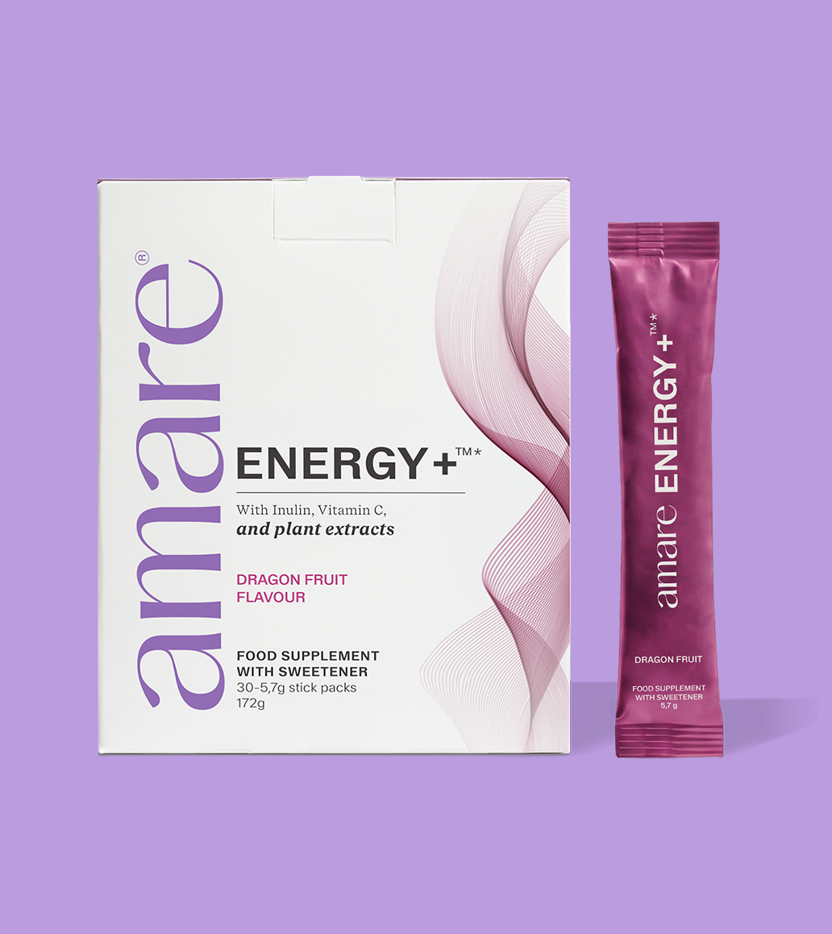
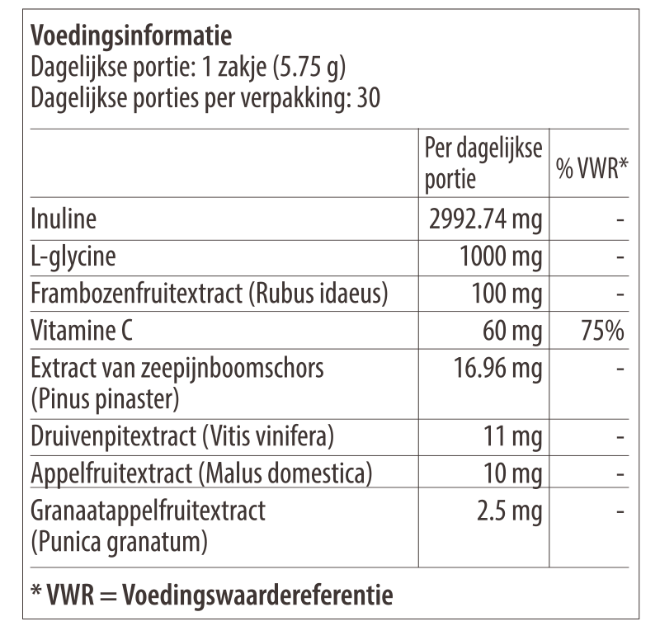
Amare ENERGY+™
Voedingswaardetabel
10
10
10
Copyright © 2026 Amare Global. Alle rechten voorbehouden.

Slide 11
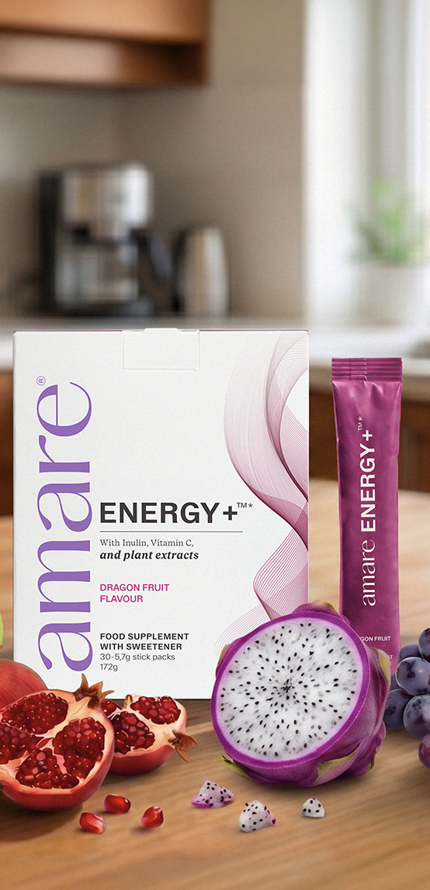
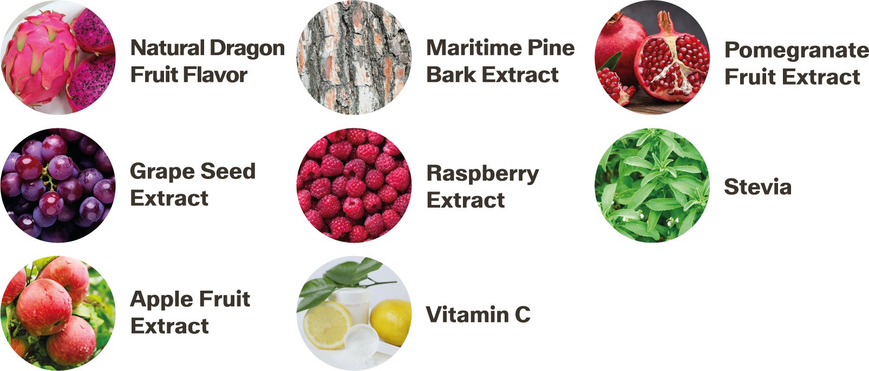
Amare ENERGY+™
Ingrediënten
Natuurlijke drakenfruit-smaak
Druivenpit-extract
Appelvrucht-extract
Maritieme dennenbast-extract
Frambozen-extract
Vitamine C
Granaatappel-vruchtextract
Stevia
Inuline, L-glycine, natuurlijke drakenfruitsmaak, zuurteregelaar: citroenzuur, frambozenextract (Rubus idaeus), zoetstof: steviol- glycosiden van stevia, vitamine C (L-ascorbinezuur), maritieme dennenbastextract (Pinus pinaster), druivenpitextract (Vitis vinifera), appelvruchtextract (Malus domestica), granaatappelvruchtextract (Punica granatum).
11
11
11
Copyright © 2026 Amare Global. Alle rechten voorbehouden.

Slide 12
Download hier de
Energy+™ Productbrochure
in het Nederlands
Kijk voor meer informatie op
www.amare.com

